Slide 1


Вместе мы справимся!
АВТОР ПРОЕКТА: Базарова Анастасия Юрьевна
Студентка Федерального государственного бюджетного образовательного учреждения высшего образования Кубанский государственный медицинский университет министерства здравоохранения РФ
Краснодар, 2020 год

Slide 2
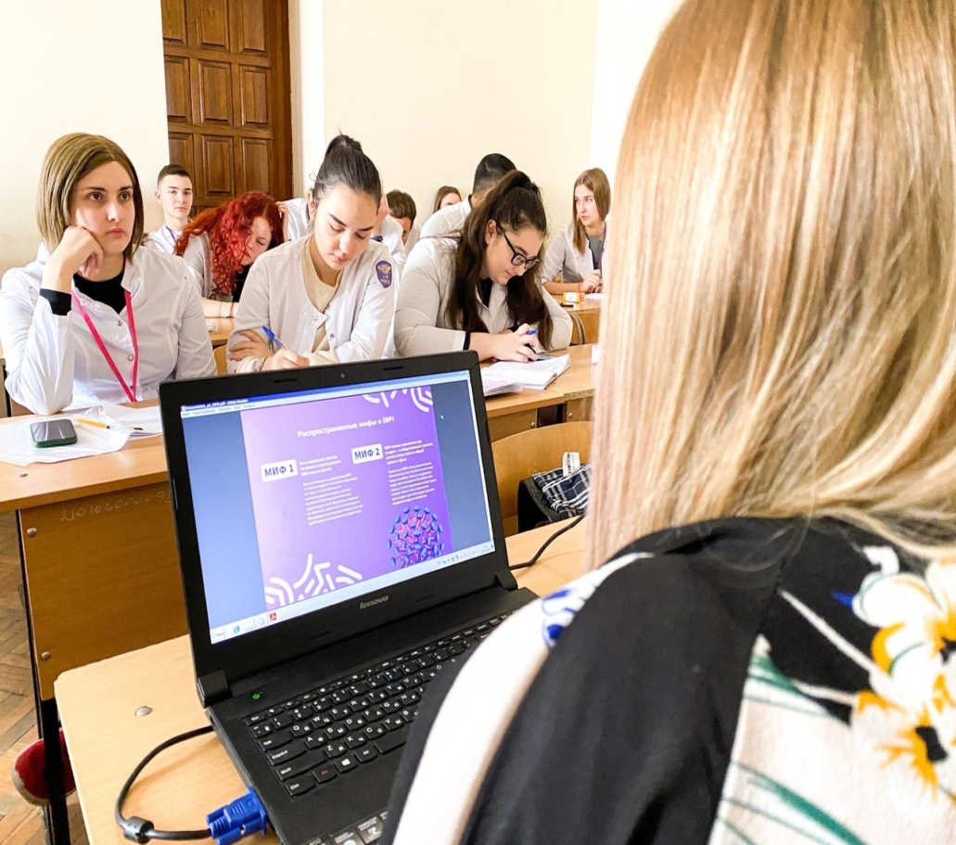
Актуальность проекта
Сегодня проблема ВИЧ/СПИД представляет собой комплексный феномен, требующий многомерной ответной стратегии. В рамках борьбы с инфекцией в большинстве случаев работа ведётся в профилактическом аспекте. При этом реже возникает вопрос о том, что многие + ВИЧ люди отказываются соблюдать предписания врача для купирования болезни. Чаще таким поведением отличаются подростки, психологически подавленные, чувствующие себя жертвами обстоятельств. Поэтому был разработан проект по работе с ВИЧ + юными пациентами, имеющими низкий уровень комплаенса.

Slide 3

Цель проекта
Основная цель - повышение уровня комплаенса юных ВИЧ + пациентов, обсуждение с ними основного блока вопросов, касающихся инфекции, развенчание различного рода мифов о болезни, ее путей передачи, лечения и профилактики. Проект способствует борьбе с эмоциональным выгоранием ВИЧ + пациентов.
Ввиду отсутствия у несовершеннолетних опыта интерпретации информации и юношеского максимализма, ВИЧ + подростки, входя в пубертатный период и начиная жить половой жизнью, не верят в правдивость диагноза и не используют барьерную контрацепцию. Отсюда вытекает проблема распространения инфекции среди здорового населения данной возрастной группы.
Если человек знает о своём + ВИЧ-статусе и не использует необходимые меры предосторожности, то, согласно ст.122 ч.2 УК РФ, он должен понести уголовное наказание в виде лишения свободы в срок до 8 лет. Однако, если подросток не достиг 16- летнего возраста, то наказание за него несут законные представители/родители, что также является немаловажной проблемы.

Slide 4
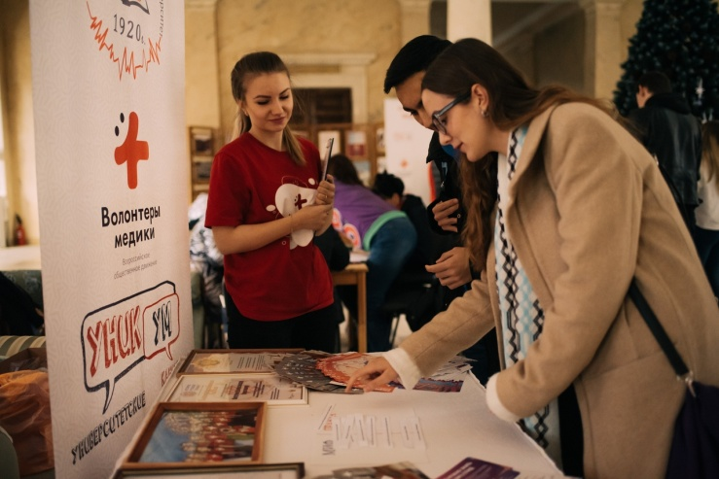
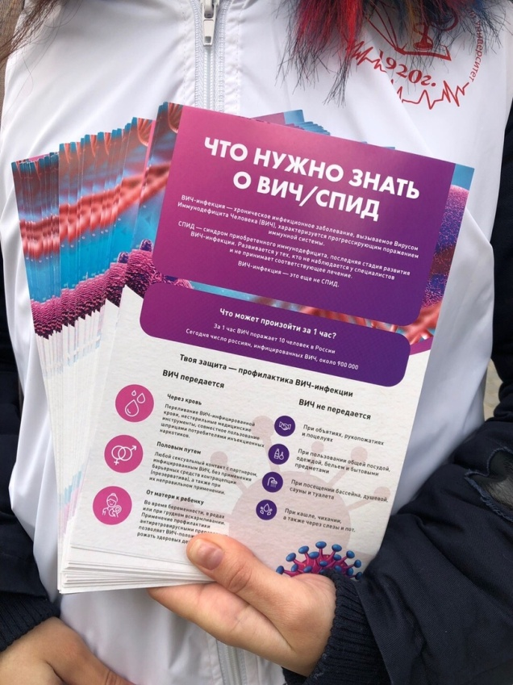
Основные целевые группы
1) Пациенты ГБУЗ Краевой клинический центр профилактики и борьбы со СПИД Министерства Здравоохранения РФ. Целевая аудитория будет разделена на группы согласно возрастными особенностями восприятия информации и уровня её подачи:
пациенты возрастной группы 10-13 лет;
Пациенты возрастной группы 14-17 лет.
2)Родители пациентов центра профилактики и борьбы со СПИД в качестве официальных представителей, защищающих интересы несовершеннолетних пациентов. Так как работа по повышению уровня медицинского комплаенса должна быть организована комплексно, то родители таких детей обязаны непосредственно вносить свой соизмеримый вклад в воспитание ребёнка в ключе его отношения к собственной терапии.
3)Сотрудники ГБУЗ Краевой клинический центр профилактики и борьбы со СПИД в качестве наставников и экспертов.
4) Студенты ФГБОУ ВО "Кубанский государственный медицинский университет" Минздрава России в качестве волонтеров проекта. Первоначальное количество на момент старта проекта - 15 человек.

Slide 5
Приблизительный план реализации проекта
Достижение договоренности о сотрудничестве в рамках проекта с руководством Клинического центра профилактики и борьбы со СПИД Министерства здравоохранения Краснодарского края.
Определение волонтеров-медиков, организовывающих мероприятия в рамках данного проекта
Определение характер, объема выполняемых работ, составление графика рабочих смен волонтеров
Назначение ответственных на площадках, курирование площадок по установленному графику
С 10.01.2020 – 20.12.2020 год ( на протяжении всего проекта)

Slide 6
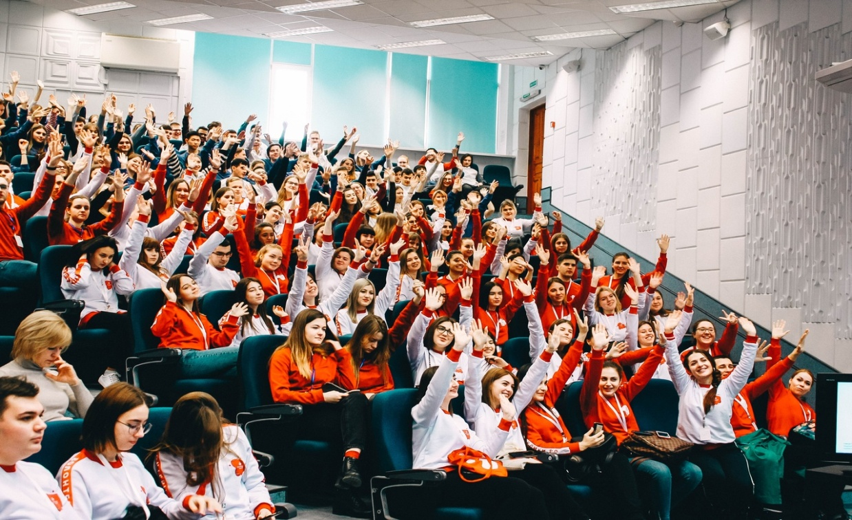
Закупка необходимых вещей для реализации мероприятия в рамках проекта
Подготовка волонтеров-медиков для помощи в организации интерактивной игры в рамках проекта, распределение обязанностей
С 10.01.2020 – 20.12.2020 г ( на протяжении всего проекта)

Slide 7
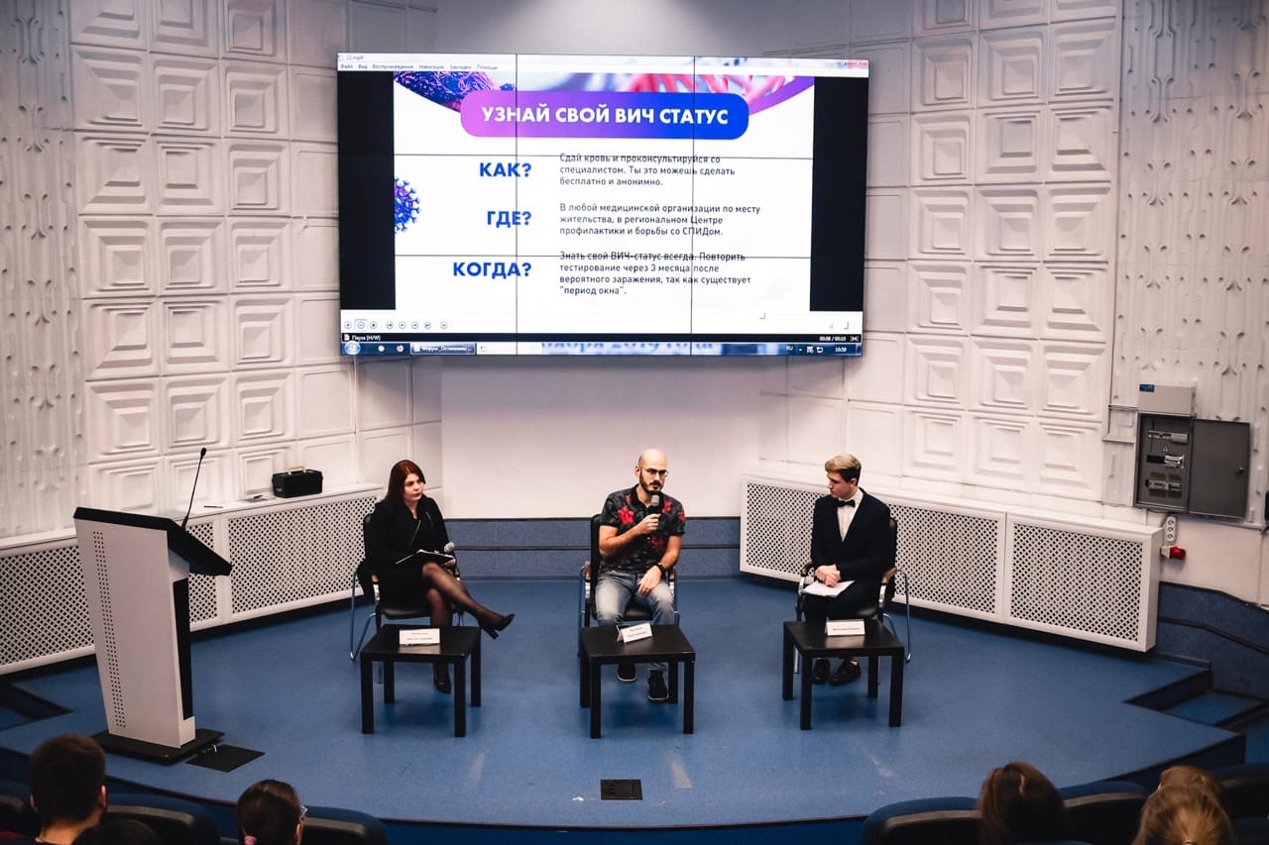
Основной цикл интерактивных мероприятий февраль – декабрь 2020
Проведение лекции в ЛПУ, знакомство с участниками
Проведение интерактивной игры с участниками проекта
Проведение встречи с родителями участников проекта
Проведение встречи участников-подростков и родителей
Проведение тренинга с участниками проекта
Проведение лекции в рамках проекта
Проведение интерактивной игры с участниками проекта
Проведение встречи с родителями участников проекта
Проведение встречи с родителями
и участниками-подростками
Проведение тренинга в рамках
проекта, подведение итогов, сбор отзывов.

Slide 8
Методы реализации
Этапы реализации:
"Школа родителей": проведение дискуссионных встреч с родителями и детьми, отказывающимися от терапии. Его цель - выявить, является ли семья источником дезинформации и страхов пациента.
Работа непосредственно с проблемными пациентами, проводящаяся в формате встреч, дискуссий, тематических тренингов и санитарно- просветительских лекций. По окончании второго этапа планируется увеличение уровня комплаенса пациентов (≥85%).
Методы реализации:
Проведение диалогов на равных с родителями подростков-участников проекта с целью выявления проблем во взаимоотношениях отцов и детей.
Работа с отрицаниями среди подростков для представления картины о имеющихся проблемах с принятием их заболевания.
Проведение тренингов, направленных на разрешение конфликтных ситуаций в среде ребенок- родитель.
Цикл лекций о ВИЧ-инфекции, работа со сверстниками участниками с целью подтверждения ВИЧ-инфекции.
Проведение интерактивных игр для закрепления информации о ВИЧ/СПИД.
Индивидуальная работа с участниками проекта с целью привлечения использовании антиВИЧ терапии.

Slide 9
Ожидаемые результаты
За весь период реализации проекта мы планируем достигнуть повышения уровня комплаенса до 85%. Кроме того, в перспективе стоит разрешение проблем между подростком- участником и его родителями. Однако, выделяется следующий аспект - принятие заболевания, которое состоит и нескольких аспектов:
Отрицание или шок
-Гнев
-Торг
-Депрессия
-Принятие
Очень важно пройти все эти стадии вместе с подростком.
Повышение уровня осведомлённости о проблеме ВИЧ/СПИД в подведомственной возрастной группе; увеличение процента информированных пациентов в подконтрольных учреждениях региона. Передача данных в пределах возрастной группы приведёт к повышению уровня комплаенса в целом.
Одним из важных аспектов является повышение умения общения с пациентом среди волонтеров. данного проекта.

Slide 10

Количественные показатели
Пилотная группа проекта составляет 30 человек из разных возрастных групп. За первый период реализации планируется повести 15 лекций, направленных на профилактику ВИЧ/СПИД. 3 интерактивных игры с целью геймификации образовательного процесса и получения обратной связи о накопленных знаниях. Проведение не менее 10 встреч родителями пациентов, а также не менее 7 совместных встреч родитель- подросток. Кроме того будет проведено порядка 10 тренингов среди подростков для принятия наличия у них заболевания.

Slide 11
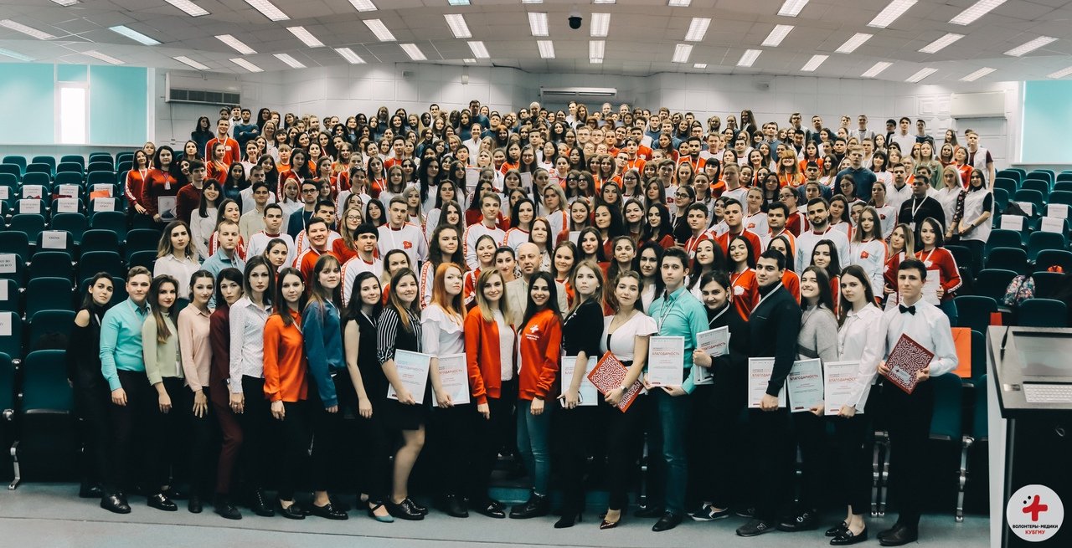
Автор проекта и его команда
Автор проекта: Базарова Анастасия Юрьевна
Команда проекта: актив Краснодарского регионального отделения Всероссийского общественного движения «Волонтеры-медики»

Slide 12

Спасибо за внимание!

